Slide 1
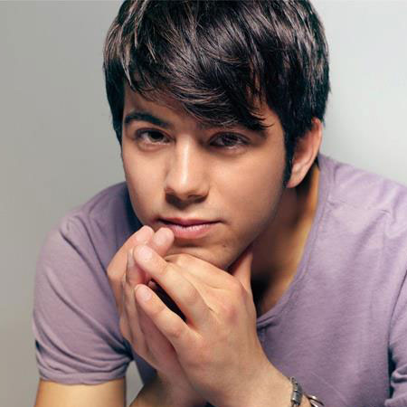

SALVADOR BELTRAN
Canción “ En mi mente “

Slide 2
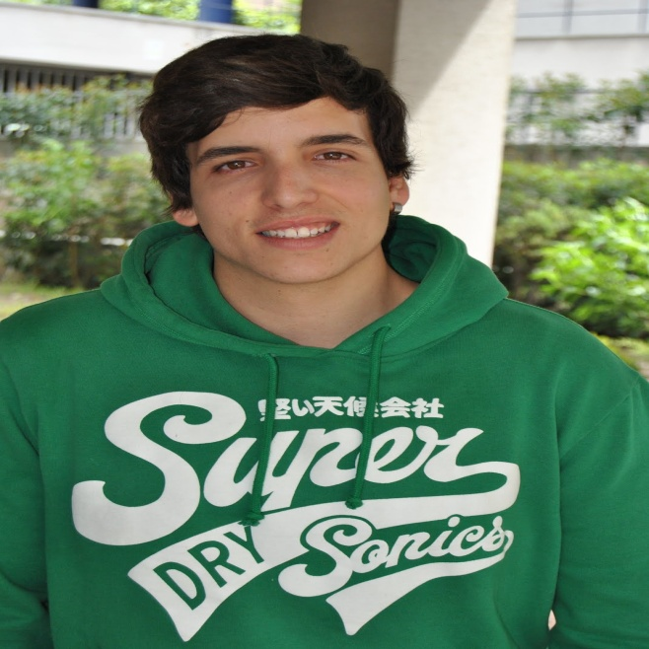
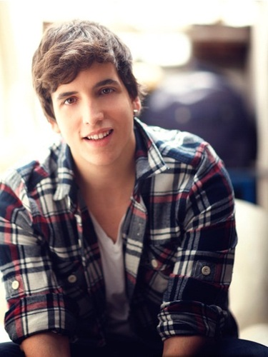
“La música lo es todo y significa encontrarme a mí mismo”. A sus 20 años, Salvador Beltrán lo tiene claro. Este joven cantante, compositor y guitarrista llega desde El Prat de Llobregat (Barcelona) con un buen puñado de canciones, entre las que ha elegido En mi mente como primer avance de su álbum de debut.
La historia de Salvador Beltrán es una de esas historias únicas que suceden cada mucho tiempo. Como si de un cuento de hadas se tratase, es la historia de un joven talento en busca de un sueño que muchos persiguen pero pocos alcanzan, hacer de su música un modo de vida.

Slide 3
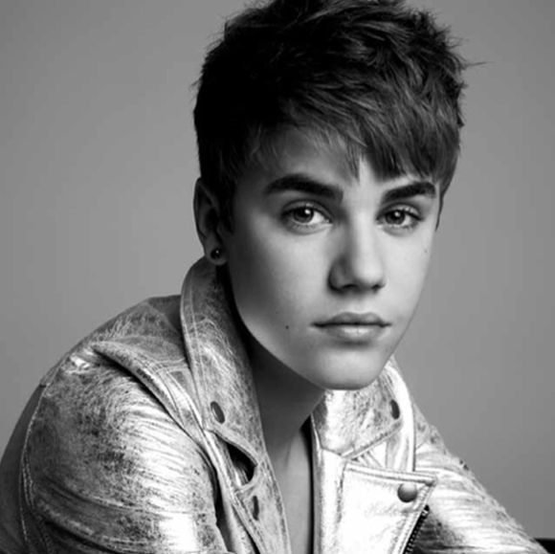
Con apenas 21 años, Salvador Beltrán, este joven cantante y compositor nacido en Barcelona ve su sueño más cerca con Cambio de planes. Es una ventana que se abre a un mundo nuevo y diferente después de unos años difíciles, de ciudad en ciudad, de trabajo en trabajo, de ilusión en ilusión.

Slide 4
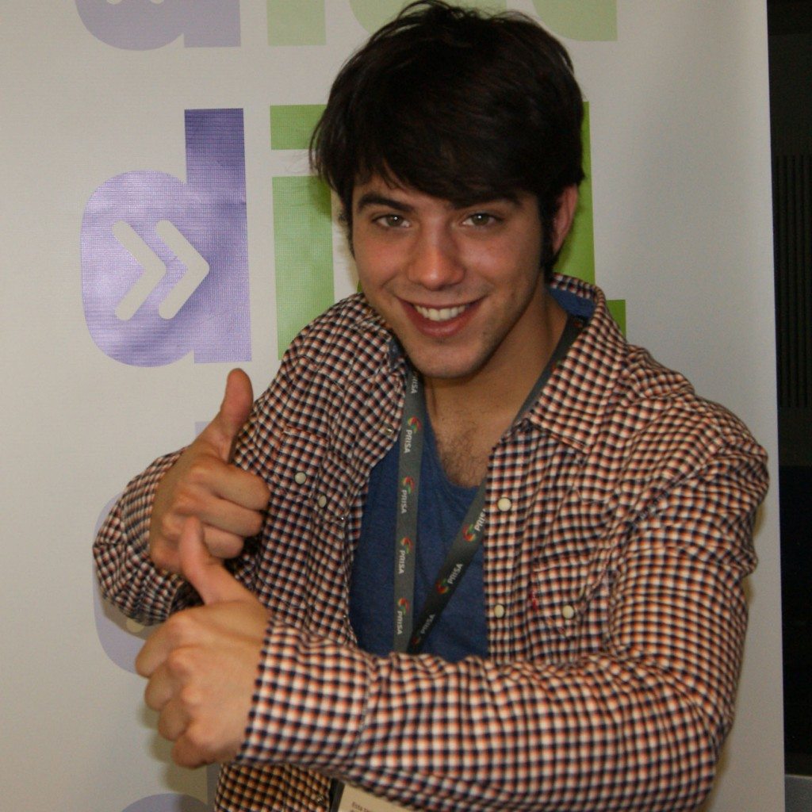
"A los 13 años empecé a tocar una guitarra que me regaló mi primo. Aprendí con vídeos, empecé con soleares, con flamenco, con Gipsy Kings. Tocaba en las calles del barrio, me juntaba con gente que sabía más que yo y me enseñaba." Salvador tiene un recuerdo especial para la persona que posiblemente influyó de forma más profunda en su arte. Gabriel Rodríguez Lorenzo, que falleció en Barcelona en junio de 2010 a los 34 años. Le llama "Duende Gabriel", el título de una canción de Cambio de planes. "Nos descubrió la bossa, el jazz, y su alma está en cada canción. Era un tipo especial, vivía en la calle en Barcelona y queríamos formar un grupo con él, pero no pudo ser".

Slide 5
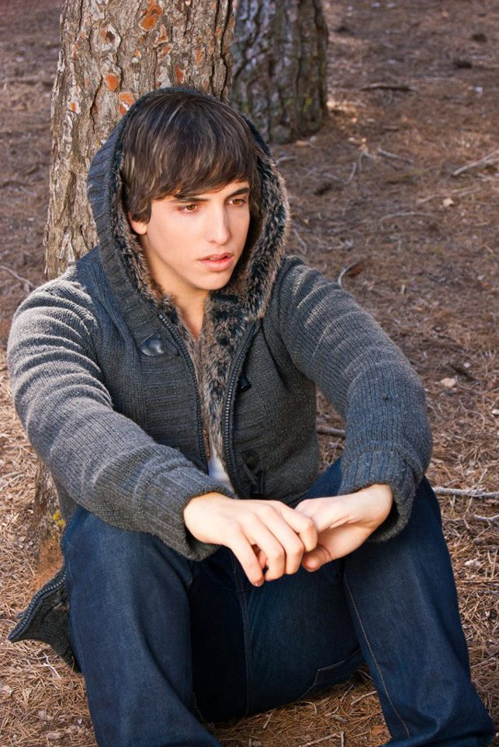
Salvador Beltrán se recluyó durante 5 días en un estudio de grabación para dar forma a una maqueta para su grupo. Totalmente volcado en esa grabación, su salud se vio deteriorada y acabó ingresado afectado por un neumotórax.
Tras toda aquella experiencia, un intenso tratamiento y posterior proceso de recuperación, Salva compuso y grabó en su casa la canción "Imagínate". Es en este momento de su vida en el que hay un claro punto de inflexión, cuando abatido tras superar esa terrible afección decide enviarle a través de Twitter esa misma canción a su admirado Alejandro Sanz...

Slide 6

Aquello con lo que Salvador nunca contó, sucedió y reavivó la llama en el corazón de Salvador. La respuesta del artista fue inmediata. Alejandro, no sólo mostró gran sorpresa al escuchar el arte que destila este joven compositor sino que además mostró un notable interés en apoyar su música. Habló con su propio descubridor y productor de sus primeros álbumes, el starmaker-productor Miguel Ángel Arenas "Capi" (Los Pecos, Mecano, Alejandro Sanz) que se puso en contacto con Salvador esa misma noche. Así comenzó un proceso de selección de canciones artista-productor, de entre los más de 90 temas que ya tenía compuestos Salvador. "Me mandaba arreglos de mis canciones, grabé una maqueta en el estudio de Javier Limón, una de las últimas tardes de grabación apareció un A&R de Sony invitado por Capi, esa misma noche firmé un primer compromiso de contrato con Sony...en una servilleta".

Slide 7
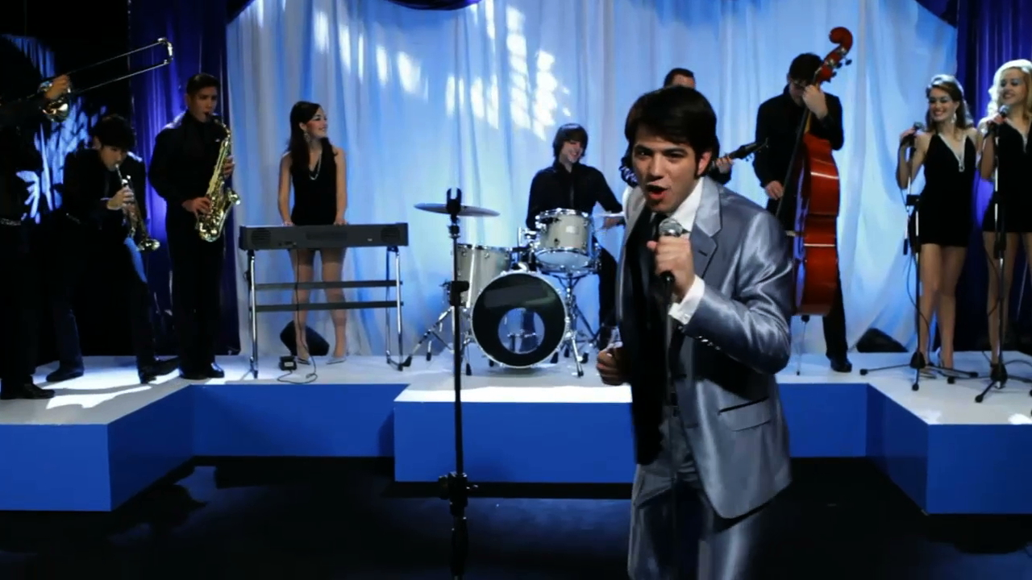
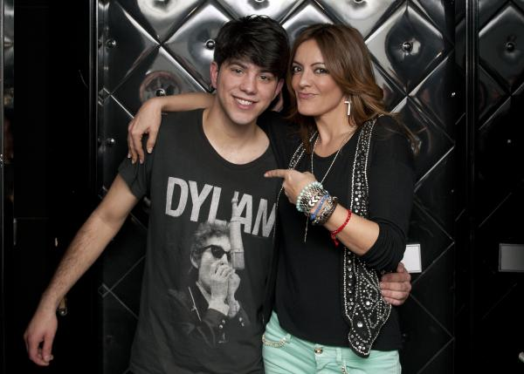


Gravó una canción con Merche
“ Por si vienes ”

Slide 8




Accede a la sección que desees desde aquí:
PPS Exclusivos
Dedicatorias | Fechas Especiales | Graciosos | Historia y arte | Lugares | Musicales
Naturaleza y Ciencias | Política | Reflexión | Religiosos | Románticos | Salud
Si deseas recibir pps periódicamente en tu correo electrónico subscríbete aquí:

